Slide 1
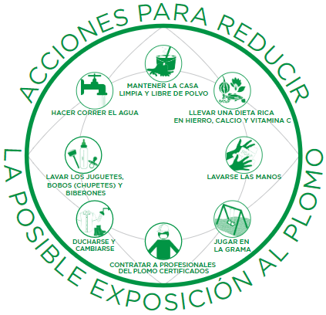
Módulo 2: Técnicas de limpieza eficaces

Slide 2
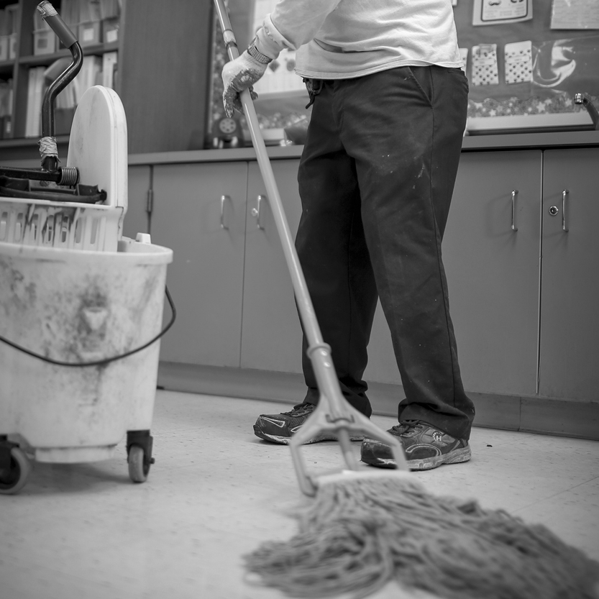
Descripción
Colectores de polvo de plomo
Técnicas de limpieza recomendadas
Consejos útiles
Notes:
La sesión de hoy tomará aproximadamente 60 minutos, discutiremos:
Colectores de polvo de plomo
Técnicas de limpieza recomendadas
Consejos útiles

Slide 3
Resultados
Enumerar tres colectores de polvo de plomo que se encuentran típicamente en los hogares
Enumerar tres artículos utilizados para limpiar el polvo de plomo en el hogar
Demostrar técnicas de limpieza adecuadas
Explicar cómo prevenir la recontaminación de las zonas de la casa previamente limpiadas
Notes:
Al terminar el Módulo 2, los participantes podrán:
Enumerar tres colectores de polvo de plomo que se encuentran típicamente en los hogares;
Enumerar tres artículos utilizados para limpiar el polvo de plomo en el hogar;
Demostrar técnicas de limpieza adecuadas; y
Explicar cómo prevenir la recontaminación de las zonas de la casa limpiadas previamente.

Slide 4
Introducción
En el módulo 1 aprendimos sobre:
Posibles fuentes de exposición al plomo
Efectos en la salud y posibles impactos
Acciones que pueden minimizar o eliminar la posible exposición al plomo
Notes:
Introducción
En el Módulo 1: Información sobre el plomo, aprendimos sobre las posibles fuentes de exposición al plomo; los efectos de la exposición al plomo en la salud de los niños; los posibles efectos del plomo en las prácticas culturales y la vida silvestre; y acciones que pueden minimizar o eliminar la posible exposición al plomo. Ejemplos de estas acciones incluyen lavar las manos de los niños con frecuencia y quitarse los zapatos antes de entrar en casa para evitar la entrada del plomo en la casa desde el suelo, del lugar de trabajo o de actividades de recreación.

Slide 5
¿Cree que limpiar su casa usando técnicas de limpieza específicas puede ayudar a reducir la posible exposición al plomo?
Notes:
¿Cree que limpiar su casa usando técnicas de limpieza específicas puede ayudar a reducir la posible exposición al plomo? Nota para el instructor: Permita a los participantes un momento para pensar y responder.

Slide 6
¡SÍ!
Puede reducir la posible exposición de su familia al plomo en el hogar utilizando técnicas de limpieza específicas que le permiten eliminar de forma segura el polvo de plomo y los pedazos de pintura.
Notes:
¡Sí! Puede reducir la posible exposición de su familia al plomo en el hogar utilizando técnicas de limpieza específicas que le permiten eliminar de forma segura el polvo de plomo y los pedazos de pintura.

Slide 7
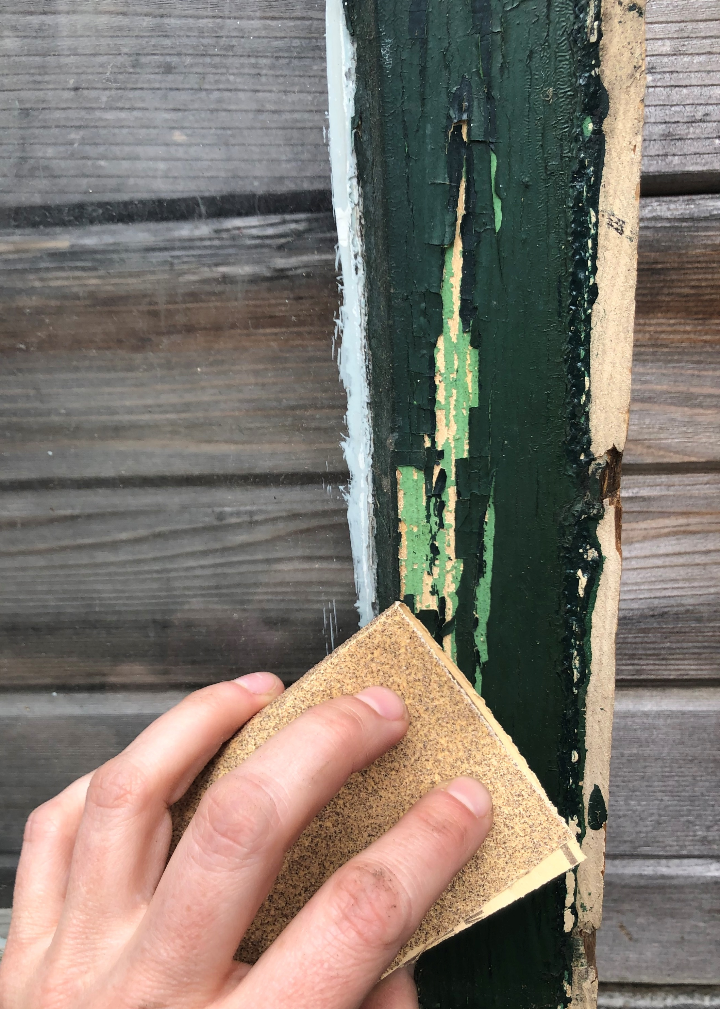
Polvo de plomo
Se forma cuando la pintura a base de plomo se raspa, se lima o se calienta
Se forma cuando las superficies pintadas que contienen plomo se chocan o rozan
El polvo de plomo es el polvo del hogar que contiene plomo
Notes:
El polvo de plomo doméstico se puede generar cuando la pintura a base de plomo se raspa, se lija o se calienta. También se forma cuando las superficies pintadas que contienen plomo se chocan o se rozan entre sí (Ref. 1). Para la discusión de hoy, el polvo de plomo se define como el polvo doméstico que contiene plomo.
Hoy, discutiremos y practicaremos algunas técnicas de limpieza recomendadas para áreas en el hogar donde existe pintura a base de plomo pelada, descascarada, deteriorada o agrietada y donde se forma el polvo de plomo.
Cuando las áreas con pintura a base de plomo o polvo de plomo no se limpian adecuadamente, los riesgos para las familias pueden aumentar, especialmente para los niños menores de seis años y las mujeres embarazadas. Por lo tanto, es importante utilizar los métodos de limpieza introducidos en este módulo para reducir la posible exposición al plomo de su familia.

Slide 8
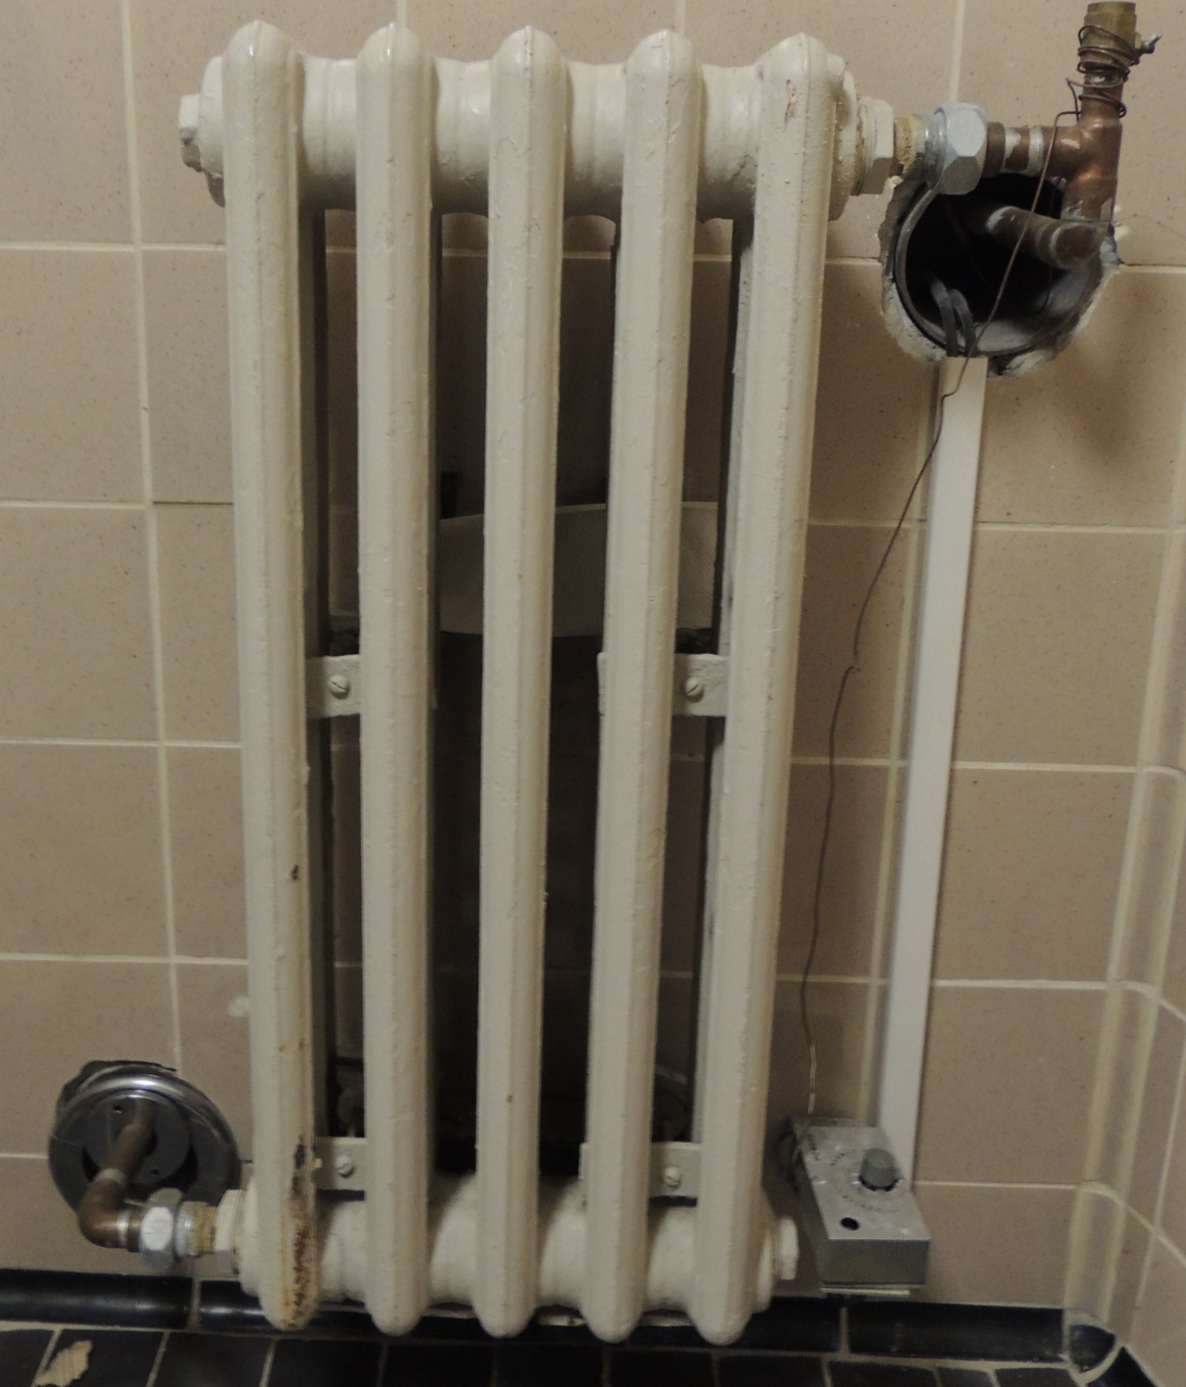
Colectores de polvo de plomo
Espacio u objeto en el que el polvo de plomo se puede acumular fácilmente encima, dentro o debajo
Áreas o superficies en hogares que pueden tener polvo de plomo
Zonas de mucho movimiento
Sala
Cocina
Habitaciones (dormitorios)
Notes:
II. Colectores de polvo de plomo
Un colector de polvo de plomo es un espacio u objeto en el que el polvo de plomo se puede acumular fácilmente encima, dentro o debajo. Muchas áreas o superficies domésticas pueden albergar polvo de plomo. Las zonas de mucho movimiento donde usted y su familia pasan la mayor parte del tiempo dentro de casa, como la sala, la cocina y los dormitorios son lugares comunes donde el polvo se acumula. Las superficies que sufren mucho desgaste (uso) pueden deteriorar la pintura a base de plomo y convertirla en partículas de polvo y pedazos con el tiempo, lo que hace que estas áreas sean fuentes comunes de polvo de plomo.

Slide 9
Niños
Tienden a jugar en áreas con mucho movimiento
Ponen las manos, pies o juguetes en la boca, lo que puede resultar en la ingestión o aspiración del polvo de plomo
También pueden lamer o morder superficies con pintura a base de plomo
Foto de Jelleke Vanooteghem en Unsplash
Notes:
Lamentablemente, las zonas de mucho movimiento también tienden a ser los lugares favoritos para que los niños jueguen. Los bebés y los niños pequeños a menudo se llevan las manos, los pies o los juguetes a la boca, lo que puede resultar en la ingestión o la aspiración del polvo de plomo. La pintura a base de plomo tiene un sabor “dulce”, lo que lo hace atractivo para los niños pequeños, por lo que también pueden lamer o morder superficies con pintura a base de plomo. Las manos de los niños son pequeñas y pueden encajar en lugares apretados que a menudo no se alcanzan durante la limpieza.

Slide 10
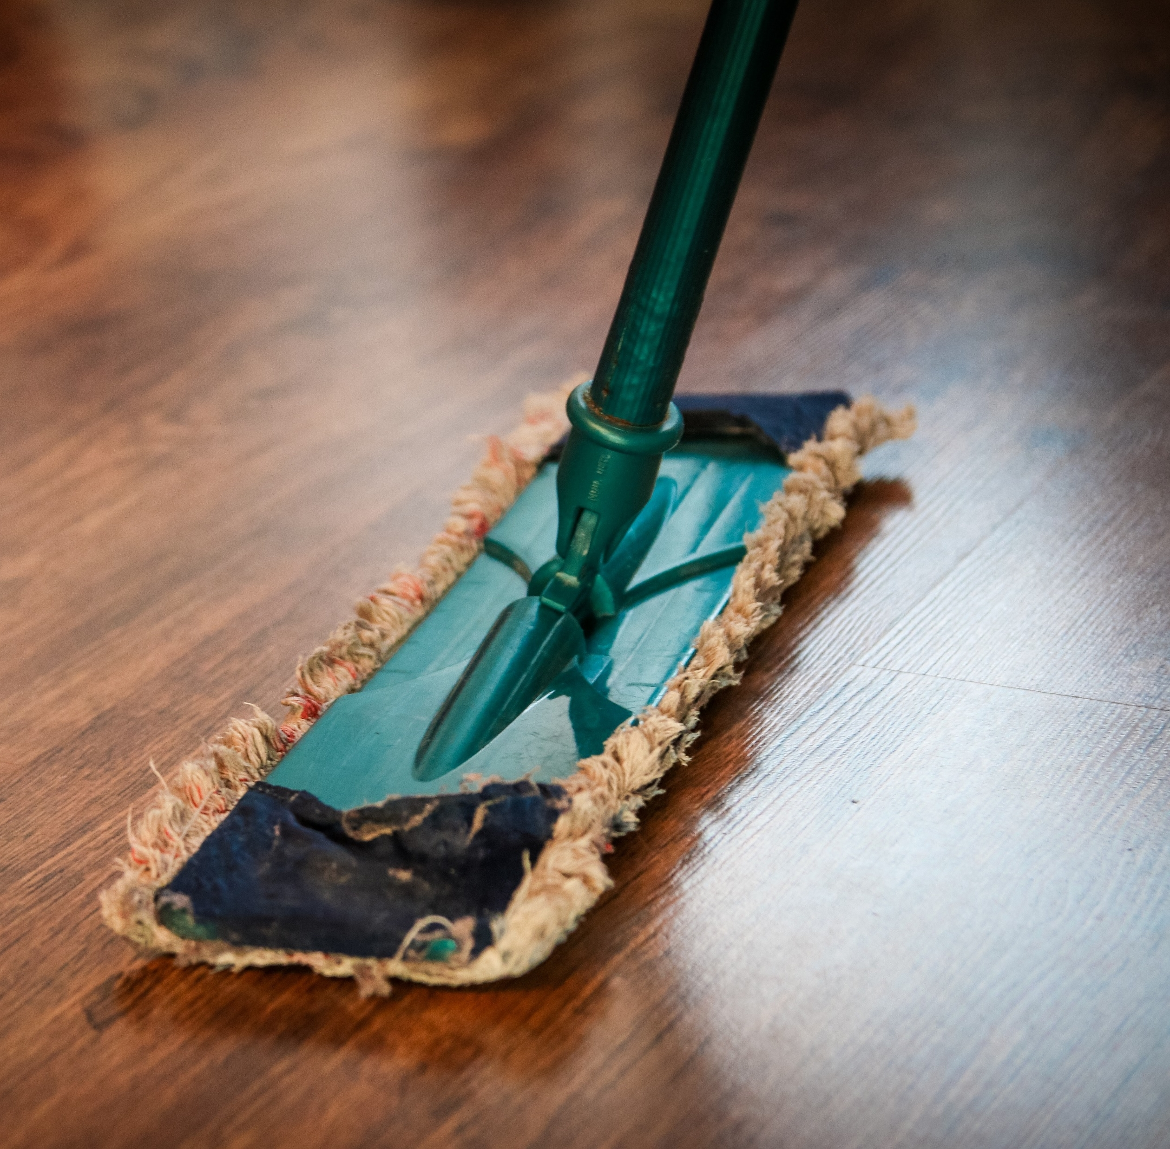
Limpieza
Concentrar los esfuerzos de limpieza en zonas donde el polvo de plomo está comúnmente depositado puede reducir drásticamente la posible exposición al plomo
El polvo de plomo que no se elimina durante la limpieza puede esparcirse fácilmente por otras zonas de la casa
Notes:
Al concentrar los esfuerzos de limpieza en zonas donde el polvo de plomo se queda comúnmente atrapado, puede reducirse drásticamente la posible exposición al polvo de plomo. Todo el polvo de plomo que se pase por alto durante la limpieza o que se propague al utilizar técnicas de limpieza inadecuadas, como barrer o quitar el polvo en seco, puede esparcirse fácilmente a otras zonas de la casa, incluyendo las que ya se limpiaron, y luego ser ingerido o aspirado por niños y adultos. Esto significa que la limpieza exhaustiva utilizando técnicas eficaces es importante.
La limpieza es una excelente forma de prevenir la posible exposición al plomo.

Slide 11
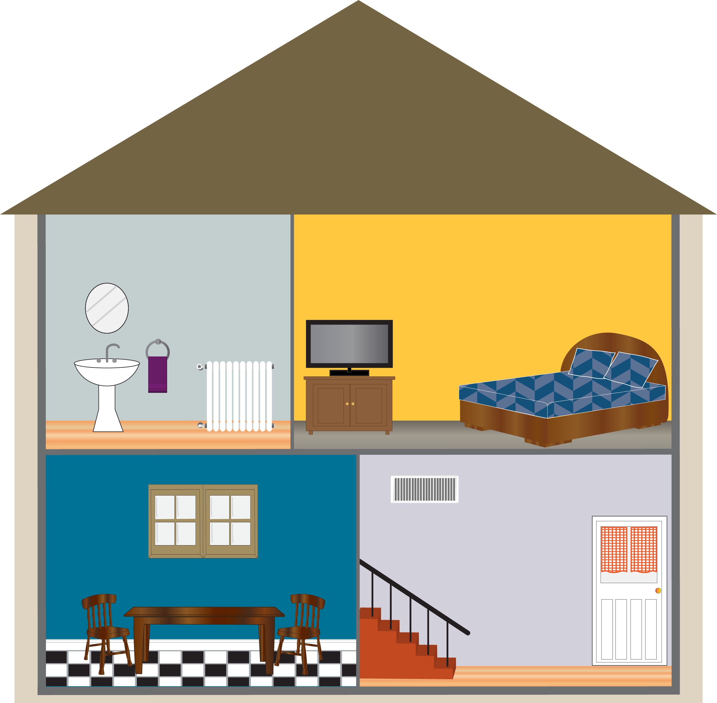
Posibles colectores de polvo
Notes:
a. Posibles colectores de polvo
Nota para el instructor: Entregue un lápiz y una copia de la Hoja de trabajo y los Mensajes clave del Módulo 2 a cada participante.
Aquí está el material que usaremos hoy, la hoja de trabajo y los mensajes clave. Usaremos la hoja de trabajo durante esta sesión como instrumento de debate y revisaremos lo que aprendimos juntos. La hoja de mensajes clave es un material para llevar a casa que resume la información tratada hoy.
¿Cuáles áreas del hogar pueden tener altos niveles de polvo de plomo? Usando el frente de la hoja de trabajo, discuta con un compañero que áreas del hogar piensa que podrían ser colectores de polvo de plomo. Existen seis áreas de casa consideradas como colectores de polvo de plomo. La casa mostrada en la hoja de trabajo tiene por lo menos seis colectores de polvo de plomo. Encuéntralos y marca todos ellos con un círculo. Nota para el instructor: De a los participantes un buen tiempo para que completen la actividad y luego repase las respuestas a continuación. Las respuestas están al revés en la parte inferior de la página principal de la hoja de trabajo.

Slide 12
Posibles colectores de polvo
6. Muebles
3. Rejillas de conductos de aire y radiadores
5. Escaleras, barandillas y barandas
2. Ventanas y alféizares (antepechos)
1. Pisos y
zócalos
4. Puertas y marcos de puertas
Notes:
DIAPOSITIVA ANIMADA– se requieren varios clics (cada clic mostrará las respuestas)
A medida que revisamos las respuestas, asegúrese de que los artículos correctos están encerrados con un círculo en su hoja de trabajo. También puede usar su hoja de trabajo para tomar notas.
Pisos y zócalos: El polvo de plomo se puede dispersar de la pintura a base de plomo deteriorada aplicada en pisos y zócalos. Las alfombras y tapetes pueden contener polvo de plomo disperso a partir de la pintura a base de plomo deteriorada en pisos, zócalos paredes.
Ventanas y alféizares/antepechos: La pintura a base de plomo en ventanas, alféizares/antepechos y canaletas (el área entre el alféizares/antepecho y el marco de la ventana con protección) puede descascarse o desintegrarse a medida que la casa envejece, y con el abrir y cerrar continuo, lo que da lugar a que el polvo de plomo se deposite encima y alrededor de las ventanas.
Rejillas de conductos de aire y radiadores: Las superficies o rejillas de conductos de aire (zonas a lo largo de las paredes y suelos cubiertos por rejillas metálicas) y radiadores pueden ser recubiertos por el polvo, aunque la concentración de polvo de plomo en esta zona generalmente no es tan alta como en otras zonas del hogar.
Puertas y marcos de puerta: El polvo de la pintura a base de plomo se puede dispersar por el aire desde paredes, ventanas y pisos pintados y luego depositarse en puertas y marcos de puerta. El plomo de fuentes externas también puede adherirse a la superficie de las puertas exteriores y luego ser arrastrado dentro del hogar.
Escaleras, barandillas y barandas: Caminar en escaleras pintadas con pintura a base de plomo hace que la pintura se desintegre y se descasque, lo que dispersa el polvo de plomo en escaleras, barandillas y barandas (pasamanos).
Muebles: El polvo de plomo dispersado en el aire puede depositarse y acumularse en muebles, como mesas y sofás, y volver a circular en el aire al aspirar, desempolvar o barrer.
El desorden excesivo puede impedir que limpie su casa de forma efectiva, ya que varios artículos en su hogar pueden convertirse en posibles colectores de polvo de plomo.

Slide 13
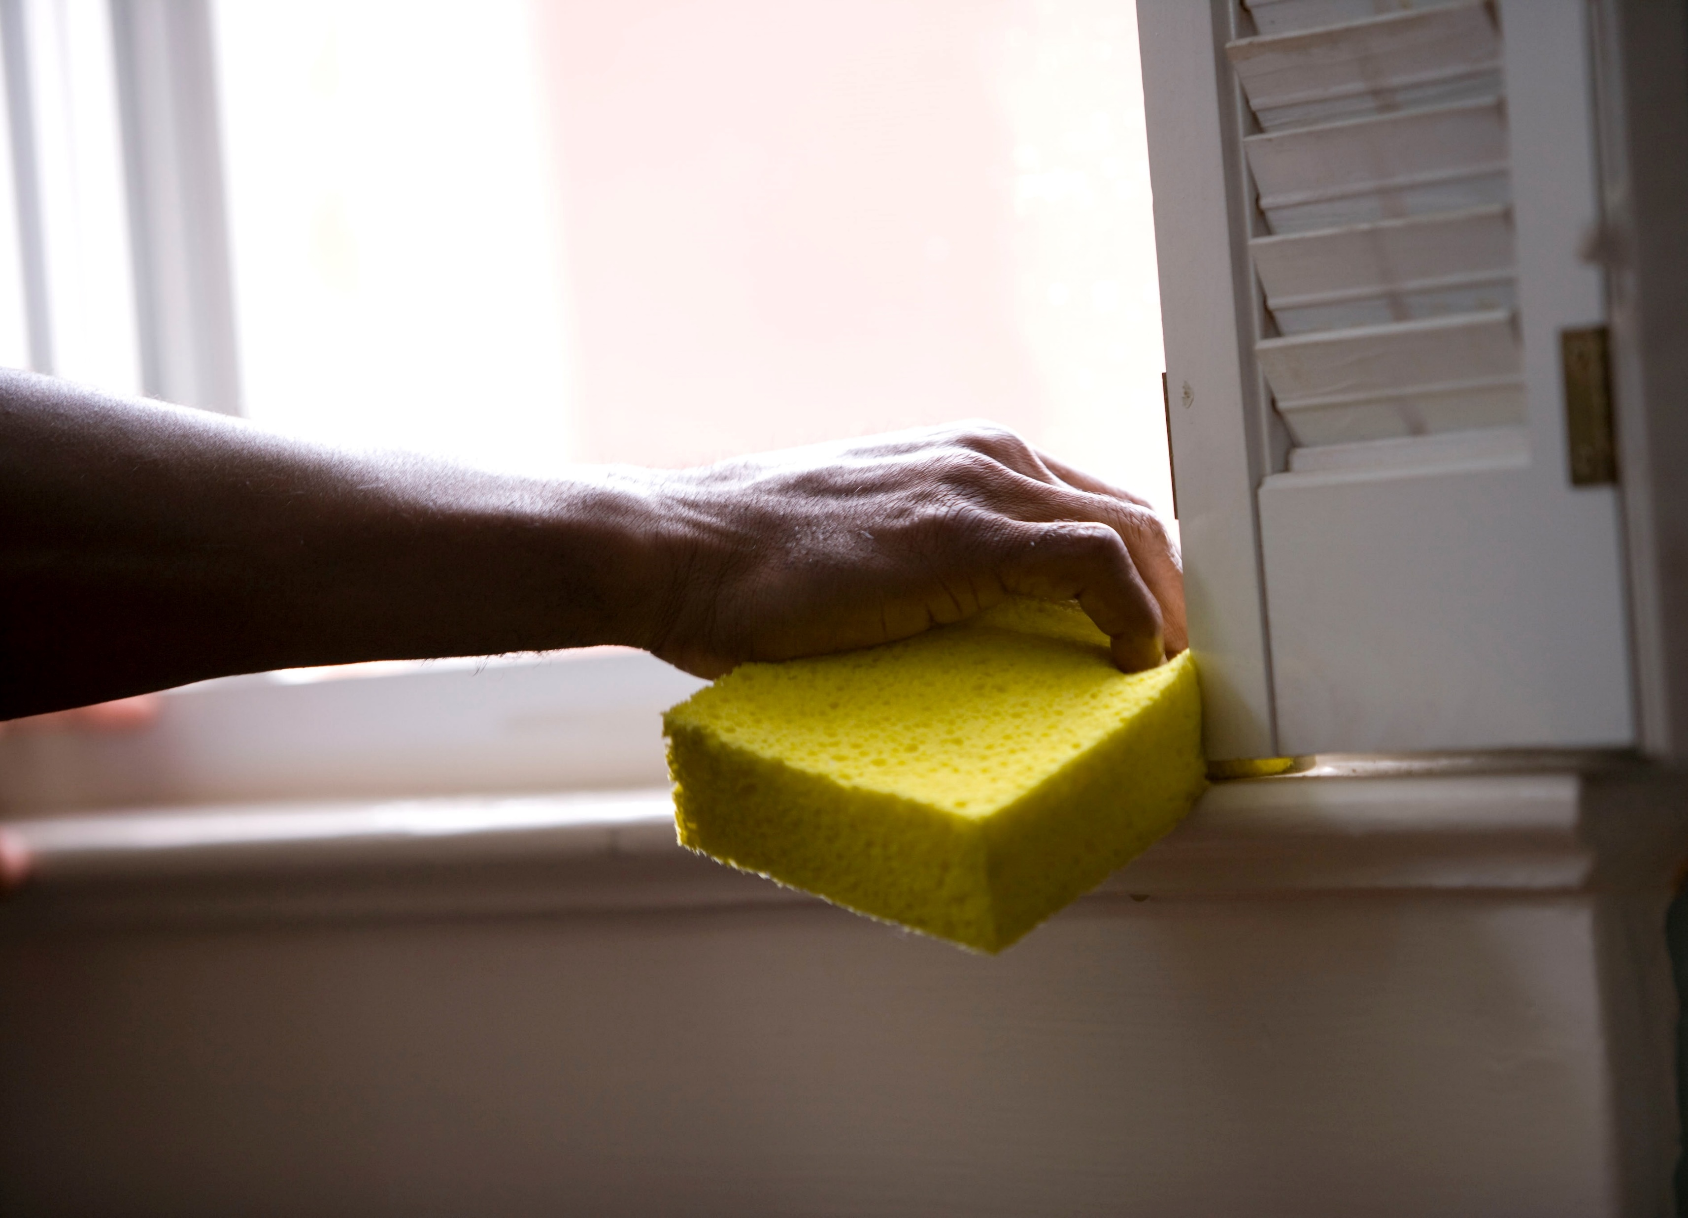
Técnicas de limpieza recomendadas
Limpie los colectores de polvo de plomo semanalmente
Ventanas, puertas, pisos y muebles necesitan limpieza regular
El polvo de plomo es difícil de eliminar
El polvo de plomo se acumula rápidamente
Foto de CDC en Unsplash
Notes:
II. Técnicas de limpieza recomendadas
Limpiar los colectores de polvo de plomo semanalmente puede reducir la exposición al plomo de su familia. Ventanas, puertas, pisos y muebles necesitan limpieza regular porque el polvo de plomo es difícil de eliminar por completo y puede volver a acumularse rápidamente.

Slide 14
¿Qué técnicas de limpieza específicas cree que pueden ser importantes para incorporar en nuestros hábitos de limpieza para ayudar a eliminar de forma segura el polvo de plomo del hogar?
Notes:
¿Qué técnicas de limpieza específicas cree que pueden ser importantes para incorporar en nuestros hábitos de limpieza para ayudar a eliminar de forma segura el polvo de plomo del hogar? Nota para el instructor: Permita a los participantes un momento para pensar y responder antes de describir las técnicas recomendadas. Aunque se recomienda tener dos cubos (cubetas) para el lavado con agua, no es obligatorio.

Slide 15
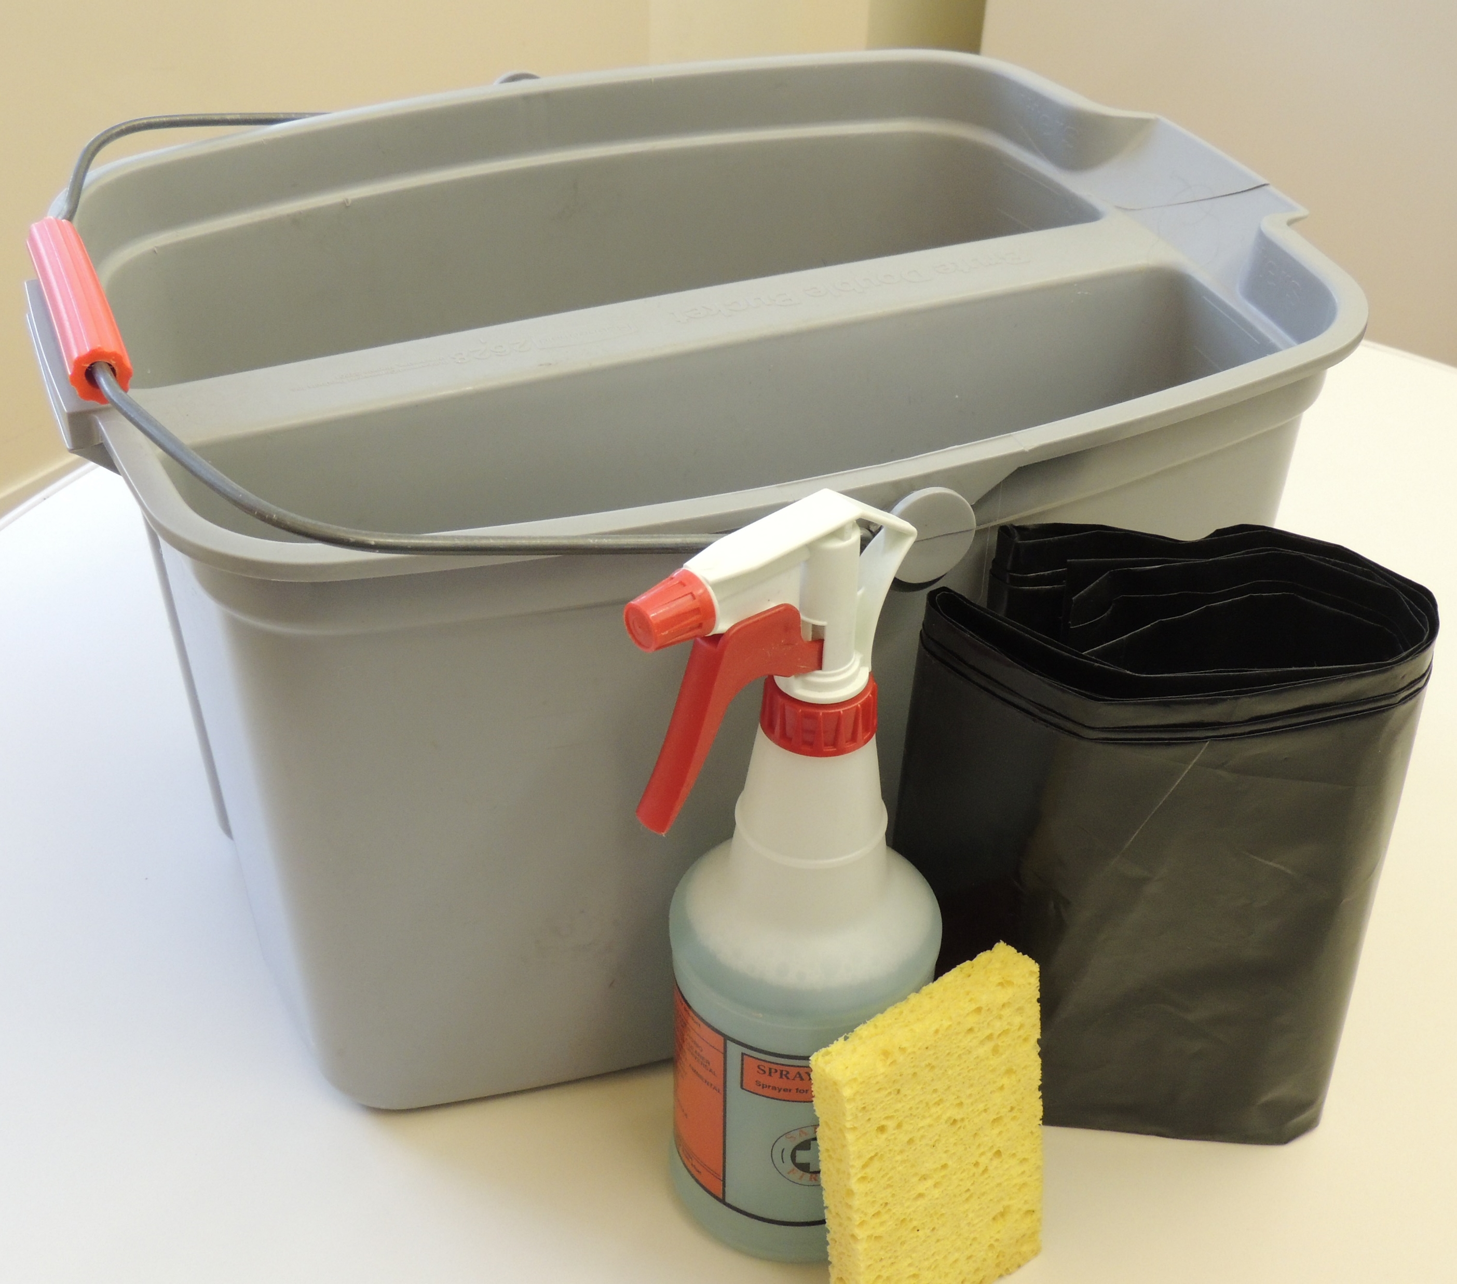
Lavado con agua
El uso de artículos mojados o húmedos es la mejor manera de limpiar el polvo de plomo
Trapeador/mapo, paño o esponja
Agua tibia
Limpiador multiuso general
Dos cubos (cubetas) o un cubo doble
Notes:
Lavar con agua, usando artículos mojados o húmedos es la mejor manera de limpiar el polvo de plomo. Específicamente, en el caso del polvo de plomo, esto significa limpiar las áreas al menos una vez por semana con un trapeador/mapo, paño o esponja, agua tibia y un limpiador multiuso, utilizando dos cubos (o un cubo dividida, si está disponible). Dos cubos ayudan a evitar que el polvo se redistribuya a superficies recién limpiadas. Entre las áreas que deben lavarse con agua se encuentran las ventanas, alféizares/antepechos y canaletas, puertas, pisos, escaleras, muebles y conductos de aire. Recuerde: Nunca mezcle productos de amoníaco y cloro porque pueden formar un gas peligroso. Siga las instrucciones de la etiqueta de todos los productos de limpieza utilizados y mantenga los productos de limpieza fuera del alcance de los niños.

Slide 16
Pasos del lavado con agua
Siga estos pasos:
En el cubo 1, mezcle el limpiador multiuso y el agua tibia
Llene el cubo 2 con agua tibia - este será su agua limpia de enjuague para enjuagar con frecuencia las cabezas del trapeador/mapo, los paños y las esponjas mientras la limpia
Póngase guantes
Notes:
Siga estos pasos para el lavado con agua al limpiar:
En el cubo 1, mezcle el limpiador multiuso y el agua tibia.
Llene el cubo 2 con agua tibia - esta será su agua limpia de enjuague para enjuagar con frecuencia las cabezas del trapeador/mapo, los paños y las esponjas mientras la limpia.
Póngase guantes.

Slide 17
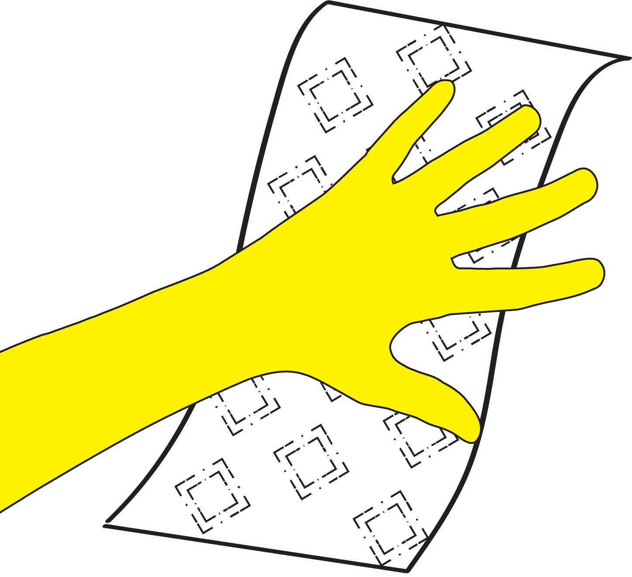
Pasos del lavado con agua
Utilice una toalla de papel húmeda para eliminar cualquier pintura descascarada y residuos sueltos y luego coloque la toalla de papel en una bolsa de basura y ciérrela para su eliminación
Use el paño, esponja o trapeador/mapo en el cubo 1 (la solución de limpieza) y limpie todas las superficies a fondo
Notes:
Utilice una toalla de papel húmeda para eliminar cualquier pintura descascarada y residuos sueltos y luego coloque la toalla de papel en una bolsa de basura y ciérrela para su eliminación.
Use un paño, una esponja o un trapeador/mapo en el cubo 1 (la solución de limpieza) y limpie todas las superficies a fondo.

Slide 18
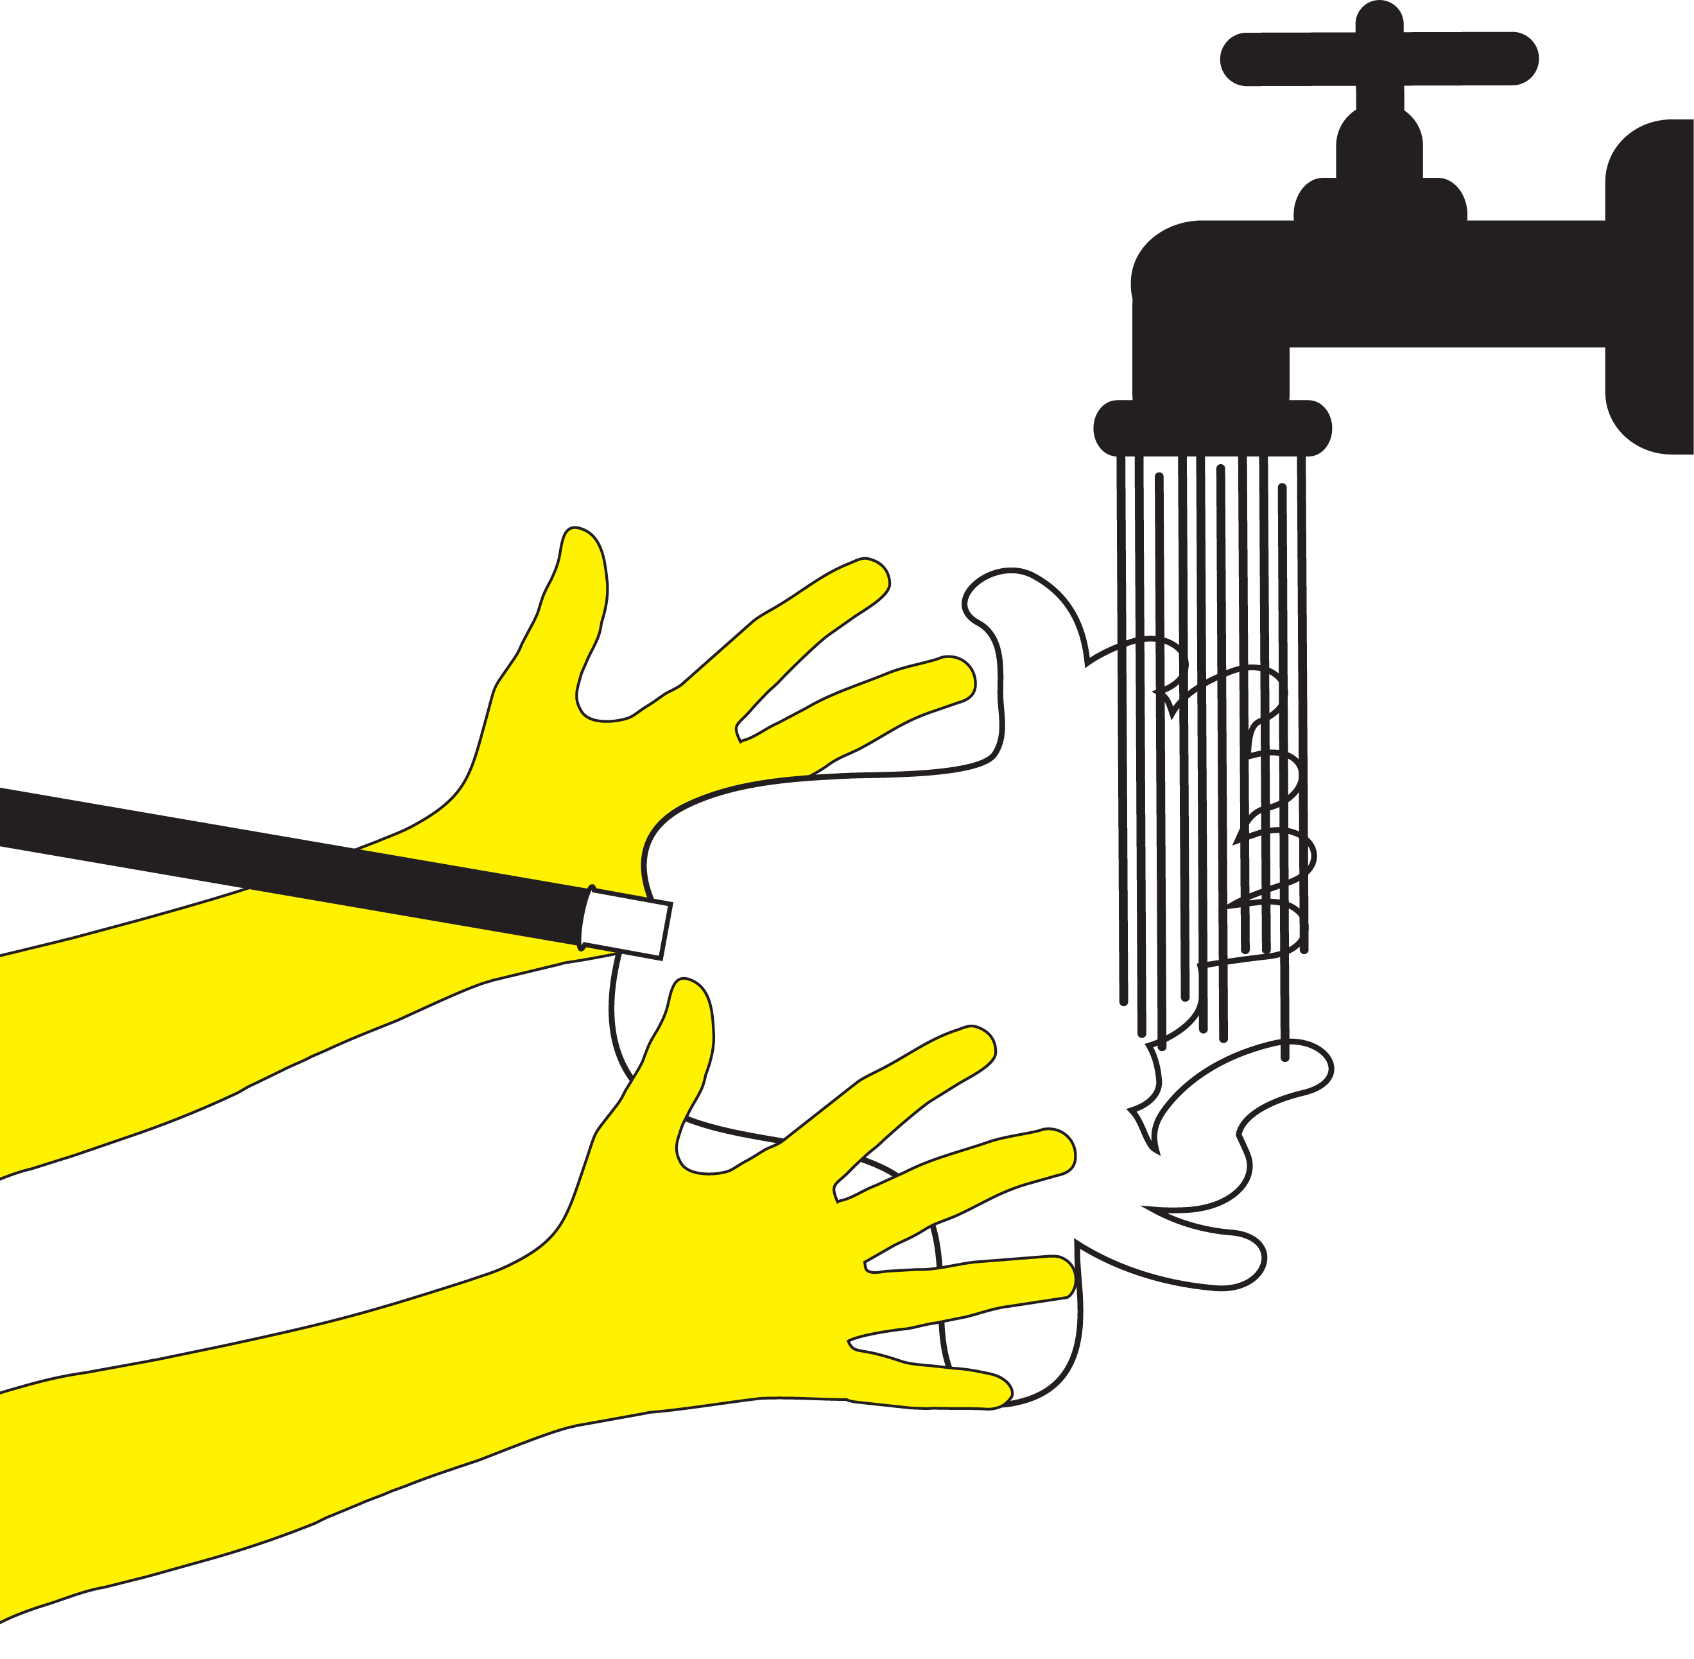
Lavado con agua
Use el paño, esponja o Trapeador/mapo que ha sido sumergido en el cubo 2 (el agua limpia de enjuague) para enjuagar el área recién limpiada
Lave bien las cabezas de los trapeadores/mapo, paños y esponjas (preferiblemente en un fregadero o en una zona no utilizada para la preparación de alimentos) al terminar de limpiar
Notes:
Use un paño, esponja o trapeador/mapo limpio que ha sido sumergido en el cubo 2 (el agua limpia de enjuague) para enjuagar el área recién limpiada.
Lave bien las cabezas de los trapeadores/mapos, paños y esponjas (preferiblemente en un lavadero o en una zona no utilizada para la preparación de alimentos) al terminar de limpiar.

Slide 19
Demostración opcional
Demostrar los beneficios del lavado con agua mediante el uso de maicena o harina para representar el polvo de plomo
¿Cuál técnica de limpieza (húmeda o seca) funcionó mejor para limpiar el polvo?
Notes:
Demostración opcional
Demostrar los beneficios del lavado con agua usando maicena o harina para representar el polvo de plomo:
Reúna a los participantes alrededor de una superficie plana, dura, como una mesa o un lugar en el suelo, y rocíe maicena o harina en la superficie.
Divida la zona por la mitad. Limpie una mitad con un paño seco y la otra mitad con un paño mojado en el cubo 1 (como se describe en el paso 1 del lavado con agua).
Muestre a los participantes ambos paños y haga que examinen el área limpia. Pregunte a los participantes: ¿cuál técnica de limpieza (húmeda o seca) funcionó mejor para limpiar el polvo? Nota para el instructor: La respuesta es la técnica que usa el paño mojado.

Slide 20
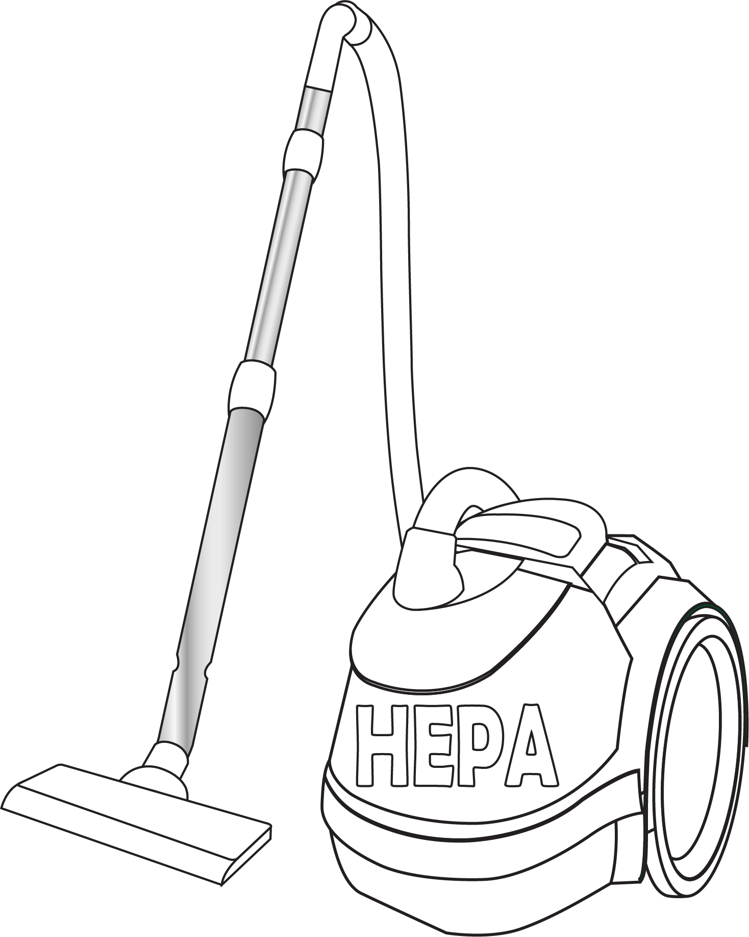
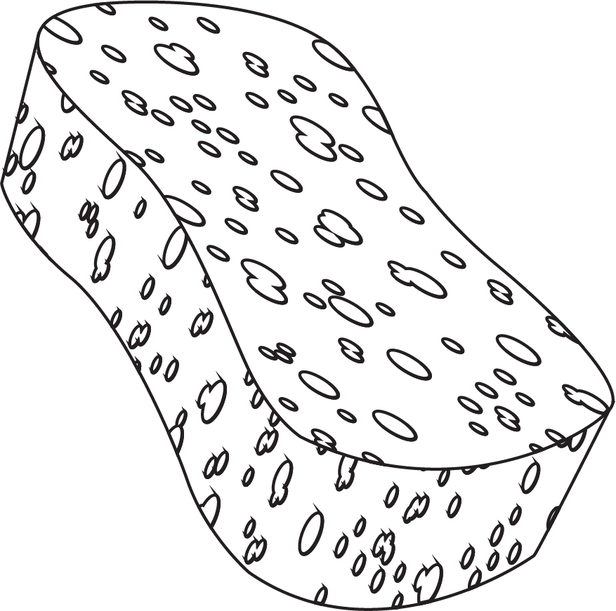
Técnicas de limpieza para reducir el polvo de plomo
El lavado con agua es la técnica de limpieza generalmente recomendada para reducir el polvo de plomo dentro de casa
Cada uno de los colectores de polvo de plomo tiene recomendaciones específicas de limpieza
Notes:
Técnicas de limpieza para reducir el polvo de plomo en interiores
El lavado con agua es la técnica de limpieza generalmente recomendada para reducir el polvo de plomo dentro de casa. Para cada uno de los seis colectores de polvo de plomo mencionados anteriormente (y enumerados en su hoja de trabajo) hay recomendaciones de limpieza específicas que vamos a discutir ahora.

Slide 21
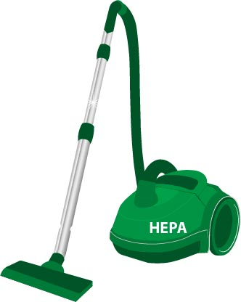
Pisos, zócalos, alfombras y tapetes
Limpie pisos y zócalos con un trapeador/mapo, paño o esponja limpio y con un limpiador multiuso general
Pase la aspiradora en alfombras y tapetes a menudo, utilizando una aspiradora equipada con un filtro de aire de partículas de alta eficiencia (HEPA, por sus siglas en inglés)
Notes:
i. Pisos, zócalos, alfombras y tapetes
Limpie pisos y zócalos con un trapeador/mapo, paño o esponja limpio y con un limpiador multiuso general. Pase la aspiradora en alfombras y tapetes a menudo, utilizando una aspiradora equipada con un filtro de aire de partículas de alta eficiencia (HEPA, por sus siglas en inglés), que atrapa partículas extremadamente pequeñas como el polvo de plomo. Las aspiradoras regulares no equipados con un filtro HEPA pueden esparcir el polvo de plomo en el aire y dispersarlo por todo el hogar.

Slide 22
Pisos, zócalos, alfombras y tapetes
NO:
Utilice trapeadores/mapos con tiras de goma
Utilice máquinas de esmerilar o pulir eléctricas, ni aspiradoras con barras de agitadoras
Barrer en seco
Sacudir o batir alfombras y tapetes (use la aspiradora)
Notes:
No utilice trapeadores/mapos con tira de goma al limpiar suelos sin alfombras, ya que las tiras de goma desgastarán cualquier superficie pintada.
No utilice máquinas de esmerilar o pulir eléctricas, ni aspiradoras con barras agitadoras que puedan retirarla superficie pintada de suelos sin alfombras.
No barrer en seco.
No sacudir o batir alfombras y tapetes, use aspiradora en su lugar.

Slide 23
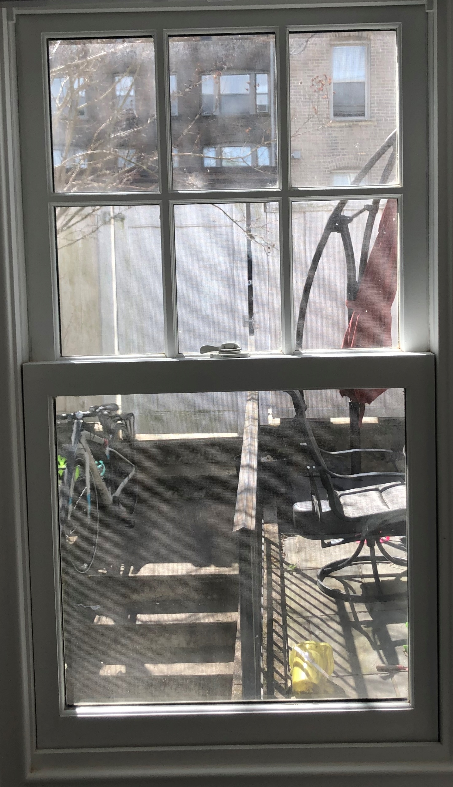
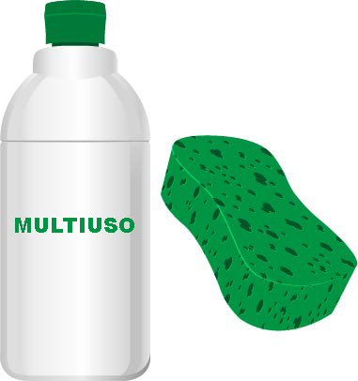
Ventanas y alféizares/ antepechos
Limpie con un paño o esponja húmeda y un limpiador multiuso general
Notes:
ii. Ventanas y alféizares/antepechos
Limpie las ventanas, alféizares/antepechos y canaletas con un paño o esponja húmeda usando un limpiador multiuso. Para alféizares/antepechos y canaletas con gran cantidad de polvo puede ser necesario el uso de una aspiradora equipada con un filtro HEPA. Después de aspirar, limpie con un paño o esponja húmeda y limpiador multiuso. Los aspiradores estándar pueden utilizarse si no hay polvo o escombros visibles por causa de la pintura descascarada o desintegrada (Ref. 3).

Slide 24
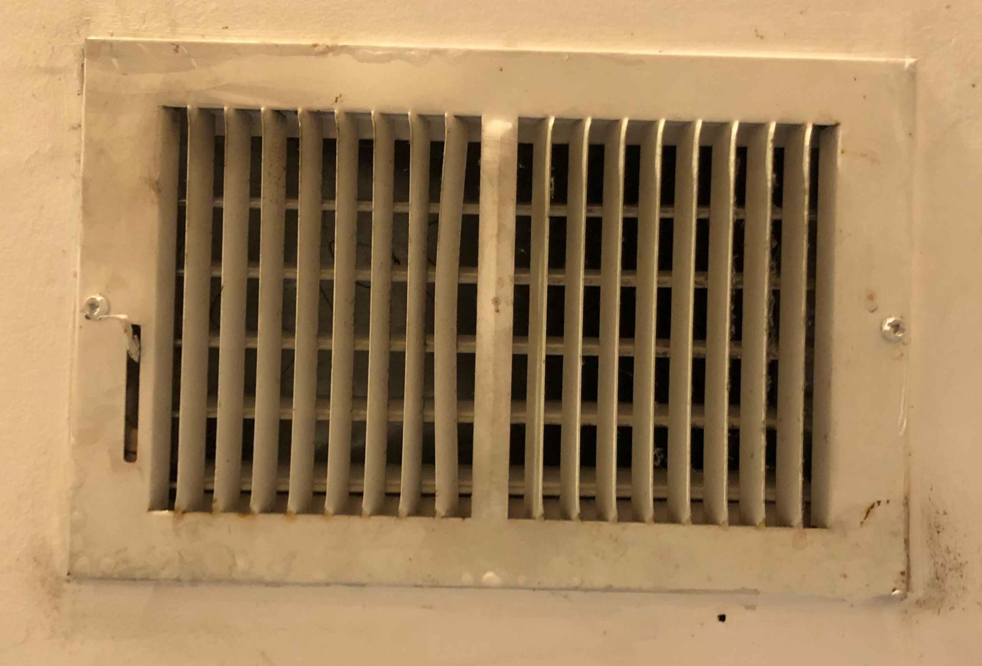
Rejillas de conductos de aire y radiadores
Limpie con un paño o esponja húmeda y un limpiador multiuso general
Rejilla de conducto de aire
Notes:
iii. Rejillas de conductos de aire y radiadores
Limpie la superficie de las rejillas de conductos de aire (zonas a lo largo de las paredes y los pisos cubiertos por rejillas de metal) y los radiadores mensualmente utilizando un paño o una esponja húmeda y limpia y un limpiador general multiuso. Sustituya frecuentemente todos los filtros de aire (incluidos los filtros HEPA) en el horno o calefacción, ventilación y aire acondicionado (HVAC, por sus siglas en inglés).

Slide 25
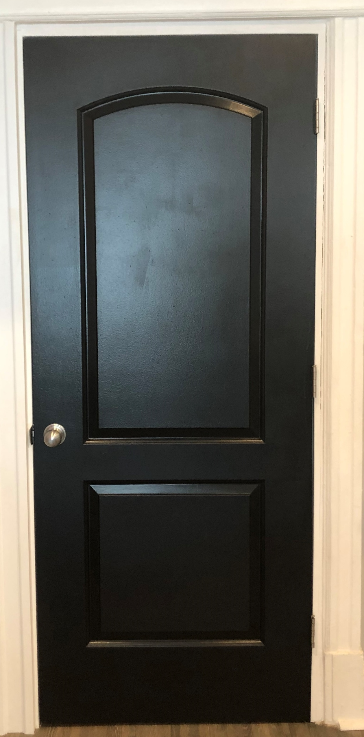
Puertas, marcos de puerta, paredes y otras superficies pintadas
Limpie con un paño húmedo o esponja limpios y un limpiador multiuso general
Notes:
iv. Puertas, marcos de puerta, paredes y otras superficies pintadas
Limpiar puertas, marcos de puerta, paredes y otras superficies pintadas con un paño o esponja húmeda y limpia, usando un limpiador general multiuso.

Slide 26
Puertas, marcos de puerta, paredes y otras superficies pintadas
NO UTILICE:
Lana de acero, almohadilla y limpiadores abrasivos
Limpiador disolvente que puede disolver la pintura
Fricción excesiva en las manchas
Notes:
No use:
Lana de acero, almohadillas y limpiadores abrasivos;
Limpiador disolvente que puede disolver la pintura; o
Fricción excesiva en las manchas, ya que puede desgastar las superficies pintadas.

Slide 27
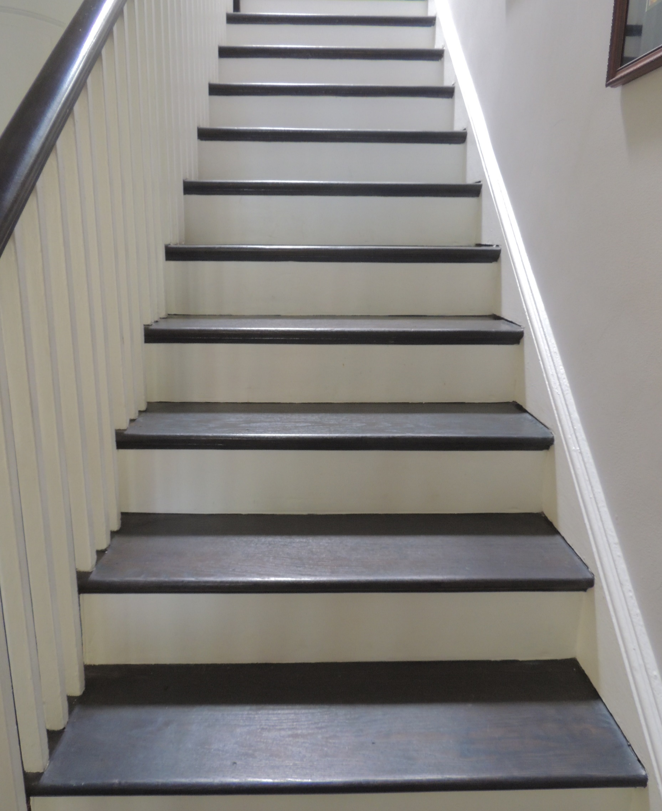
Escaleras, barandillas y barandas
Limpie con un trapeador/mapo, paño o esponja mojado y un limpiador multiuso general
Notes:
v. Escaleras, barandillas y barandas
Limpie las escaleras, barandillas y barandas (pasamanos) con un trapeador/mapo, paño o esponja mojados y un limpiador multiuso general.

Slide 28
Muebles
Limpie el polvo con limpiador de muebles para evitar la propagación de polvo en el aire
Notes:
vi. Muebles
Desempolve los muebles semanalmente con limpiador de muebles para evitar la propagación de polvo en el aire. Los muebles tapizados, como los sofás, generalmente no tienen altas concentraciones de polvo de plomo como otras superficies; sin embargo, se recomienda la limpieza regular con una aspiradora HEPA o con un método de lavado con agua.

Slide 29
Actividad de grupo: Limpieza de polvo de plomo
Como grupo, vamos a practicar lo que aprendimos
Notes:
b. Actividad de grupo: Limpieza del polvo de plomo
Ahora que hemos discutidos la forma recomendada de limpiar el polvo de plomo, es hora de practicar lo que acabamos de aprender. En grupo, vamos a limpiar esta sala como si tuviera polvo de plomo. Nota para el instructor: Divida los participantes en cuatro grupos y designe a cada uno tareas específicas del proceso de lavado con agua discutido anteriormente.
El grupo uno comenzará preparando la solución de limpieza en el cubo uno y llenando el cubo dos con agua limpia para enjuague;
El grupo dos recogerá los pedazos sueltos y el polvo visible utilizando toallas de papel húmedas, colocándolas en una bolsa de basura y cerrándolas para su eliminación;
El grupo tres limpiará el área utilizando un trapeador/mapo, un paño o una esponja humedecida con el agua del cubo uno; y
El grupo cuatro terminará enjuagando el área usando un trapeador/mapo, paño o esponja diferente, humedecido con el agua del cubo dos.
Inste a los participantes a prestar atención a los otros grupos. A medida que los participantes limpian, verifique las técnicas y responda a preguntas.

Slide 30
Actividad de grupo: Limpieza de polvo de plomo
¿Qué tan similares son estas técnicas a las técnicas que utiliza para limpiar su casa?
¿Qué podría resultar difícil a la hora de cambiar sus técnicas y hábitos de limpieza?
¿Cuál paso del lavado con agua omitimos durante la actividad del grupo?
Notes:
¿Cuáles son sus primeras impresiones después de practicar las técnicas de limpieza recomendadas para reducir el polvo de plomo? Nota para el instructor: Permita a los participantes un momento para pensar y responder. A continuación, haga las siguientes preguntas:
¿Qué tan similares son estas técnicas a las técnicas que utiliza para limpiar su casa?
¿Qué podría resultar difícil a la hora de cambiar sus técnicas y hábitos de limpieza?
¿Cuál paso del lavado con agua omitimos durante la actividad del grupo? Nota para el instructor: Saltamos el último paso de enjuagar a fondo los trapeadores/mapos, paños y esponjas, ya que en realidad no estábamos limpiando polvo de plomo, solo elementos que representaban polvo de plomo.

Slide 31
¿Qué debemos hacer para evitar la recontaminación del área?
Notes:
IV. Consejos útiles
Imagine que acaba de terminar de limpiar su casa usando las técnicas que acabamos de discutir y practicar. ¿Qué debemos hacer para evitar la recontaminación del área? Nota para el instructor: Permita a los participantes tiempo para pensar y responder, y luego comparta la información a continuación.

Slide 32
Deberíamos:
Lavar las manos y los suministros de limpieza en un lavadero no utilizado para la preparación de alimentos
Lavar el lavadero después de lavar los artículos de limpieza
Limpiar los zapatos
Lavar la ropa y los zapatos por separado
Tomar una ducha y lavarse el cabello
Notes:
Deberíamos:
Lavar las manos y los suministros de limpieza en un lavadero no utilizado para la preparación de alimentos.
Lavar el propio lavadero después de lavar sus artículos de limpieza, para que el polvo de plomo no se quede allí.
Sacudir los zapatos después de limpiar para evitar arrastrar polvo por la casa.
Lavar la ropa y los zapatos usados durante la limpieza, separado de las demás ropas.
Tomar una ducha y lavarse la cabeza al acabar de limpiar.

Slide 33
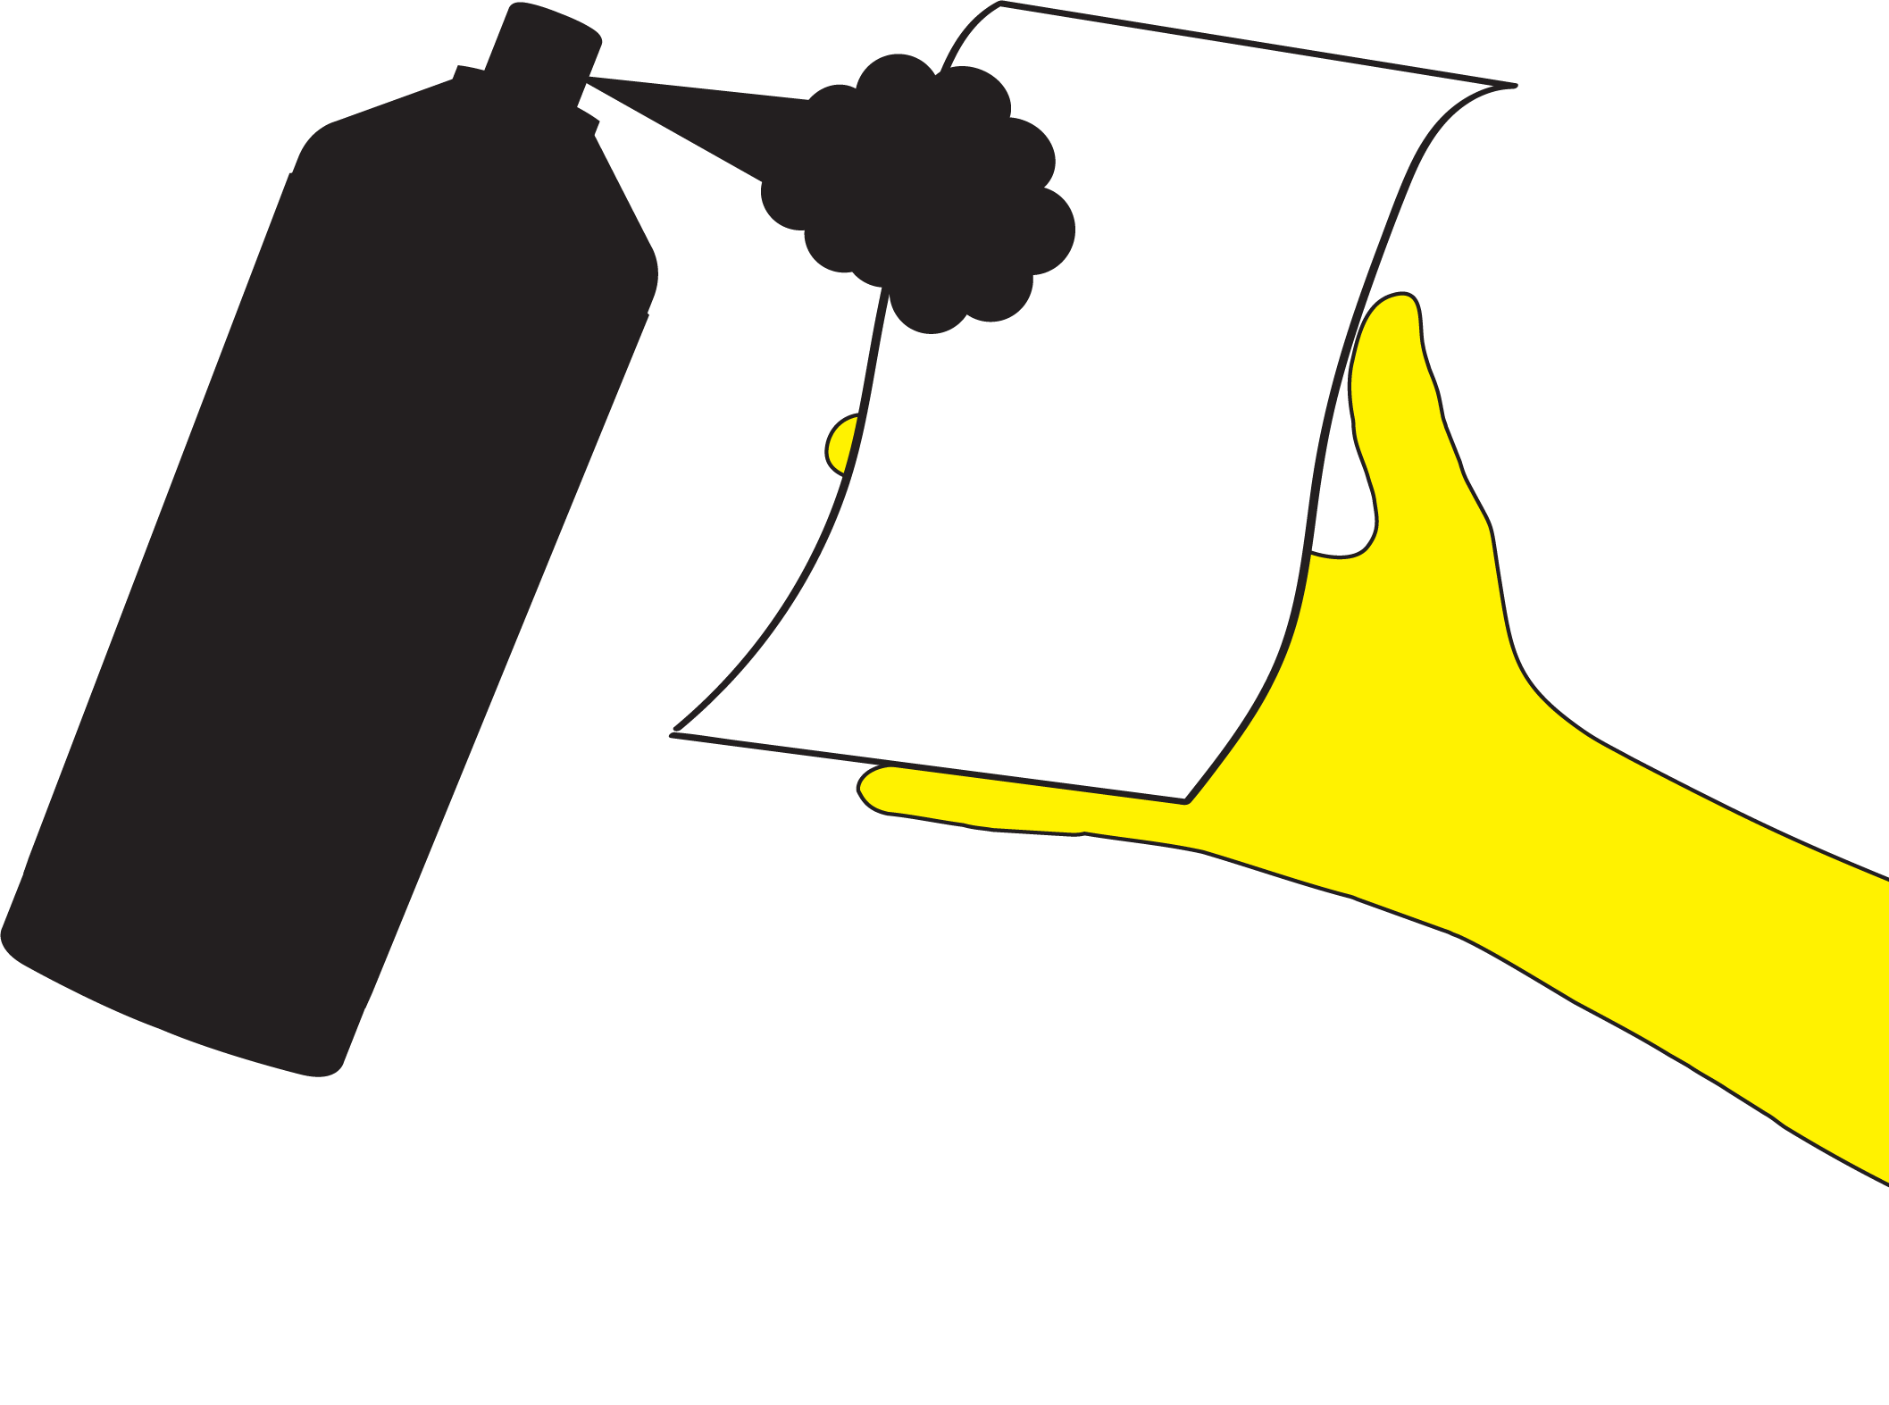
Consejos útiles
Ordenar su hogar
Limpiar las habitaciones de dentro a fuera
Limpiar de arriba hacia abajo
Limpiar las paredes y las zonas a lo largo del suelo a 1.5 m (cinco pies) alrededor del objeto que está limpiando
Retirar y lavar cortinas y mini persianas antes de lavar las ventanas
Al usar aerosoles o sprays, rociar directamente sobre el paño
Notes:
Algunos consejos adicionales para la limpieza:
Ordenar su hogar.
Limpiar las habitaciones de dentro para fuera, de la esquina más lejana hasta la puerta.
Limpiar de arriba hacia abajo en cada habitación.
Limpiar las paredes y las zonas a lo largo del suelo a 1.5 m (cinco pies) alrededor del objeto que está limpiando en caso de que el polvo de plomo se haya esparcido.
Retirar y lavar cortinas y mini persianas antes de lavarlas ventanas.
Al usar aerosoles o sprays, rociar directamente sobre el paño en vez de directamente en los muebles para evitar esparcir el polvo de plomo.

Slide 34
Consejos útiles
Lavar los juguetes, biberones, chupetes (bobos) y muñecos de peluche regularmente
Evitar que los niños muerdan zonas pintadas o juguetes viejos pintados
Verificar regularmente si hay pedazos de pintura o polvo
Limpiar las rejillas de las llaves
Notes:
Otras cosas que debe tener en cuenta:
Lavar los juguetes, biberones, chupetes (bobos) y muñecos de peluche regularmente.
Evitar que los niños muerdan zonas pintadas o juguetes viejos pintados.
Verificar regularmente si existen pedazos de pintura o polvo y, si están presentes, retirarlos cuidadosamente con una toalla de papel húmedo y desecharlos en la basura, y luego limpiar la superficie con una toalla de papel húmeda. Si alquila una casa o apartamento, notificar al propietario sobre cualquier pintura agrietada o pelada.
Limpiar las rejillas de las llaves (también conocidas como aireadores) regularmente desenroscándolas dela parte inferior de la llave y pasando agua a través de la rejilla (sosteniéndola boca arriba). Las partículas de plomo y los sedimentos pueden acumularse en los aireadores de la llave y transformarse en una posible fuente de exposición.

Slide 35
¿Cuáles son algunos de los colectores de polvo de plomo en el hogar?
Notes:
V. Conclusión En la sesión de hoy, nos concentramos en las técnicas de limpieza recomendadas para reducir la posible exposición al plomo en nuestros hogares. Hagamos una revisión rápida de la información que cubrimos.
¿Cuáles son algunos de los colectores de polvo de plomo en el hogar? Nota para el instructor: Dentro de las posibles respuestas podemos incluir ventanas, puertas, pisos, rejillas de conductos de aire, escaleras, juguetes, chupetes (bobos), muñecos de peluche, biberones, etc.

Slide 36
Revisión
Unir cada colector de polvo de plomo con la técnica de limpieza recomendada
Una técnica de limpieza se puede unir con más de un colector, ya que la misma técnica puede ser la recomendada para limpiar más de un área en el hogar
Notes:
Voltee su hoja de trabajo hacia el lado etiquetado como Técnicas para la limpieza del polvo de plomo. Trabaje con la persona sentada junto a usted para unir cada colector de polvo de plomo con la técnica de limpieza recomendada. Una técnica de limpieza se puede unir a más de un colector de polvo de plomo, ya que la misma técnica puede ser recomendada para limpiar más de una zona del hogar. Nota para el instructor: Dé unos cuantos minutos a los participantes para que completen el ejercicio y luego revise las respuestas con todo el grupo. Las respuestas se pueden encontrar al revés bajo la columna Técnica de limpieza recomendada.

Slide 37
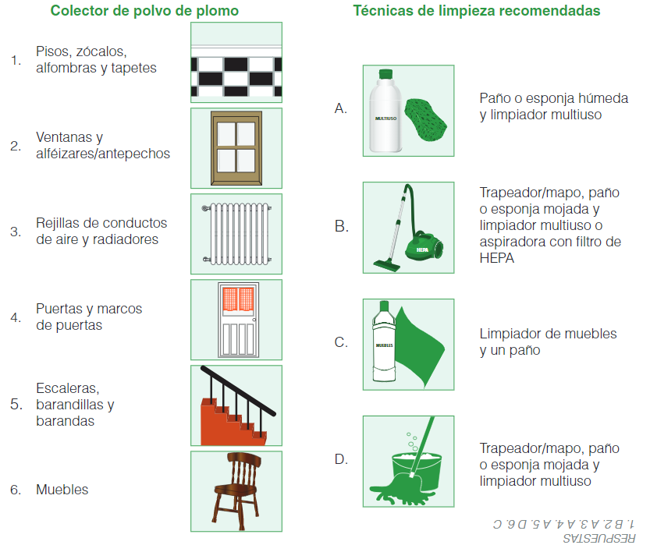
Compruebe sus respuestas
Notes:
DIAPOSITIVA ANIMADA–varios clics mostrarán las respuestas
B
A
A
A
D
C

Slide 38
Consejos de limpieza útiles
Después de limpiar su casa usando las técnicas de limpieza recomendadas, ¿qué debe hacer para evitar la recontaminación del área o áreas que acaba de limpiar? Seleccione todas las correctas.
Lavar las manos y los artículos de limpieza en un lavadero no utilizado para la preparación de alimentos.
Lavar el dicho lavadero después de lavar los artículos de limpieza, para que el polvo de plomo no se quede allí.
Tomar una ducha y lavarse el cabello al acabar de limpiar.
Limpiar los zapatos después de la limpieza para evitar arrastrar el polvo de plomo alrededor de la casa.
Notes:
DIAPOSITIVA ANIMADA–varios clics mostrarán las respuestas
Vea la sección de Consejos útiles en la parte inferior de su Hoja de trabajo para terminar la revisión. Nota para el instructor: Revise las preguntas de Consejos útiles junto a los participantes.
Después de limpiar su casa usando las técnicas de limpieza recomendadas, ¿qué debe hacer para evitar la recontaminación del área o áreas que acaba de limpiar? Seleccione todas las correctas.
Lavar las manos y los suministros de limpieza en un lavadero no utilizado para la preparación de alimentos.
Lavar el propio lavadero después de lavar sus artículos de limpieza, para que el polvo de plomo no se quede allí.
Tomar una ducha y lavarse la cabeza al acabar de limpiar.
Limpiar los zapatos después de la limpieza para evitar arrastrar el polvo de plomo alrededor de la casa.
Nota para el instructor: Todas las respuestas son correctas.

Slide 39
Consejos de limpieza útiles
Verdadero o falso - Debo quitar y lavar cortinas y minipersianas DESPUÉS de lavar las ventanas.
Verdadero o falso - Muchos artículos en casa son posibles colectores de polvo de plomo y el desorden puede impedir que limpie mi casa de manera efectiva.
Falso
Verdadero
Notes:
DIAPOSITIVA ANIMADA– se requieren varios clics (cada clic mostrará las respuestas)
2. Verdadero o falso - Debo quitar y lavar cortinas y mini persianas DESPUÉS de lavar las ventanas. Nota para el instructor: Falso, debe hacer esto ANTES de lavar las ventanas.
3. Verdadero o falso - Muchos artículos en casa son posibles colectores de polvo de plomo y el desorden puede impedir que limpie mi casa de forma efectiva. Nota para el instructor: Es cierto que es más fácil limpiar cuando un hogar no está desordenada.

Slide 40
¿Qué técnicas de limpieza nuevas empezará a usar en casa?
Notes:
¿Qué nuevas técnicas de limpieza empezarás a usar en casa? Utilice la caja en la parte inferior de su Hoja de trabajo para escribir la respuesta. Nota para el instructor: Si tiene tiempo, pida a algunos participantes que compartan lo que escribieron.
Las posibles respuestas pueden incluir:
Limpiar las ventanas, puertas, pisos, escaleras y muebles una vez a la semana.
Usar un paño, esponja o trapeador/mapo húmedo o mojado.
Lave regularmente los biberones, bobos y muñecos de peluche de los niños.
¿Alguien tiene alguna pregunta sobre el tema de hoy?

Slide 41
Centro Nacional de Información Sobre el Plomo
1 (800) 424-LEAD [5323]
Proporciona al público y a los profesionales información sobre el plomo, los peligros relacionados con el plomo y la prevención
Pregunte a un especialista en información sobre el plomo
De lunes a viernes de 8:00 a 6:00 horas ET (excepto feriados nacionales)
Las personas con discapacidad auditiva o trastornos del habla pueden acceder a este número a través de TTY llamando al Servicio Federal de Relevo en 1-800-877-8339
Notes:
Si desea más información sobre la limpieza del polvo de plomo, póngase en contacto con el Centro Nacional de Información Sobre el Plomo (NLIC) a 1-800-424-LEAD, o con su departamento de salud local o clínica. Nota para el instructor: Los participantes pueden encontrar este número tanto en la Hoja de trabajo como en los Mensajes clave.

Slide 42
¡Gracias!
Módulo 2: Los recursos para llevar a casa sobre Técnicas de limpieza recomendadas incluyen:
Hoja de trabajo;
Mensajes clave; y
Hoja de ejercicios para niños.
Notes:
Gracias por participar en esta sesión. Aquí está la Hoja de ejercicios para niños del Módulo 2 para que se la lleve a casa. La hoja de ejercicios para niños tiene varias actividades que enseñan a los niños sobre lo que aprendimos hoy. Nota para el instructor: Entregue a cada participante una copia de la Hoja de ejercicios para niños del Módulo 2 para que se la lleven a casa.

